Slide 1

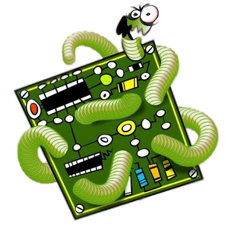
Vírus de computador

Slide 2
Vírus de computador
O que é um Vírus de computador?
Como surgiu?
O que faz um Vírus de computador?
Como eles se espalham?
Porque isso é errado?

Slide 3
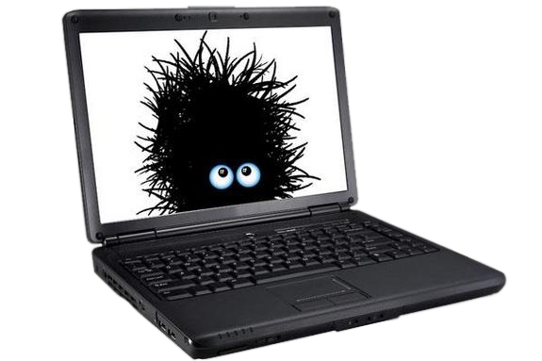
O que é um Vírus de computador?
São programas desenvolvidos para alterar nociva e clandestinamente softwares instalados em um computador
Notes:
Eles têm comportamento semelhante ao do vírus biológico: multiplicam-se, precisam de um hospedeiro, mas sempre esperando as instruções para "atacar"

Slide 4
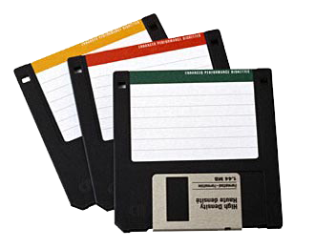
Como surgiu?
O 1º Vírus de computador fo criado em 1986
Chamava-se Brain
Danificava o setor de Boot
Se espalhava por Disquetes infectados
Notes:
Em 1984 na 7º conferencia anual de segurança o termo virus de computador foi definido como um programa que infecta outros programas

Slide 5
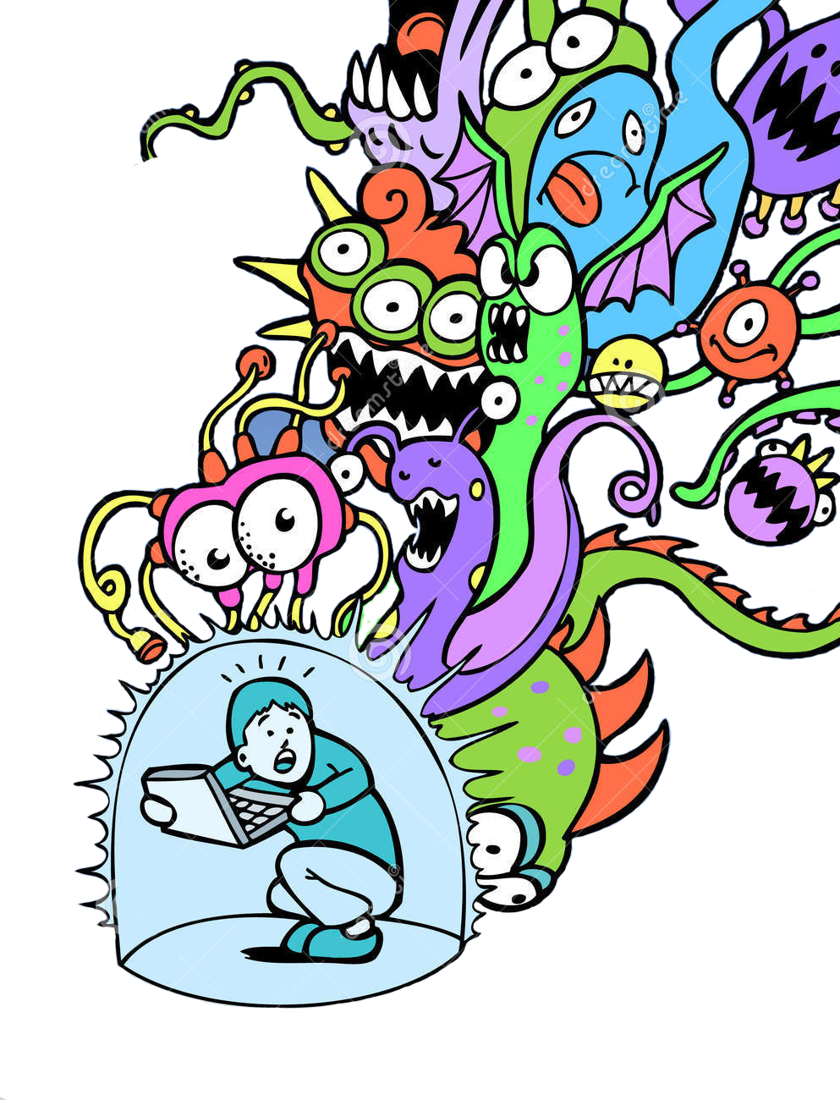
O que faz um Vírus de computador?
Depende!

Slide 6

Como eles se espalham?
Sites infectados
Arquivos em geral

Slide 7
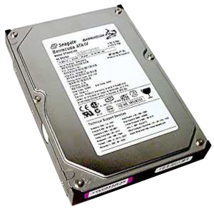
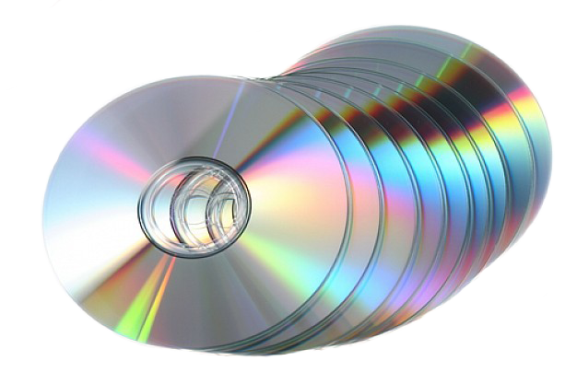

Como eles se espalham?
Pendrive
CD/DVD
Qualquer dispositivo de armazenamento

Slide 8

Porque isso é errado?
Danifica o sistema operacional
ROUBA informações do usuário
Altera arquivos sem a permissão do usuário

